Slide 1
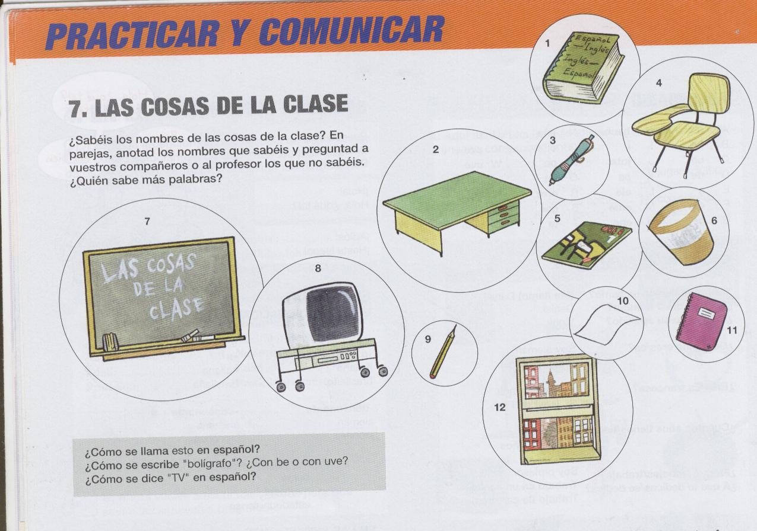
Ventana
Silla
Diccionario
Libreta
Papelera
Pizarra
Lápiz
Papel
Mesa
Libro
Bolígrafo
Televisión
Diccionario
Silla
Bolígrafo
Mesa
Papelera
Libro
Lápiz
Papel
Libreta
Pizarra
Televisión
Ventana

Slide 2
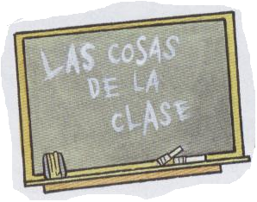
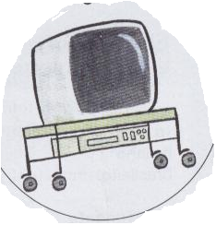
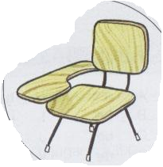
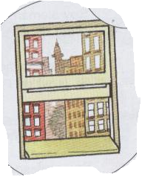
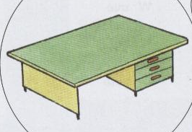
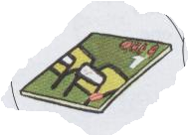
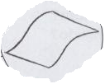

Slide 3
EL JUEGO DEL AHORCADO
_ _ _ _ _ _ _ _ _

Slide 4
EL JUEGO DEL AHORCADO
_ _ _ _ _ _

Slide 5
EL JUEGO DEL AHORCADO
_ _ _ _ _ _ _

Slide 6
EL JUEGO DEL AHORCADO
_ _ _ _ _ _ _

Slide 7
EL JUEGO DEL AHORCADO
_ _ _ _ _ _ _

Slide 8
EL JUEGO DEL AHORCADO
_ _ _ _ _ _ _ _ _

